Slide 1
Term Project : 학생 출입명부 프로그램
5445220 김지은

Slide 2
CONTENTS
1
프로젝트 주제
2
클래스 아키텍처
3
교과목 활용도
4
데모

Slide 3
01
프로젝트 주제
“학생 출입명부 프로그램 “

Slide 4
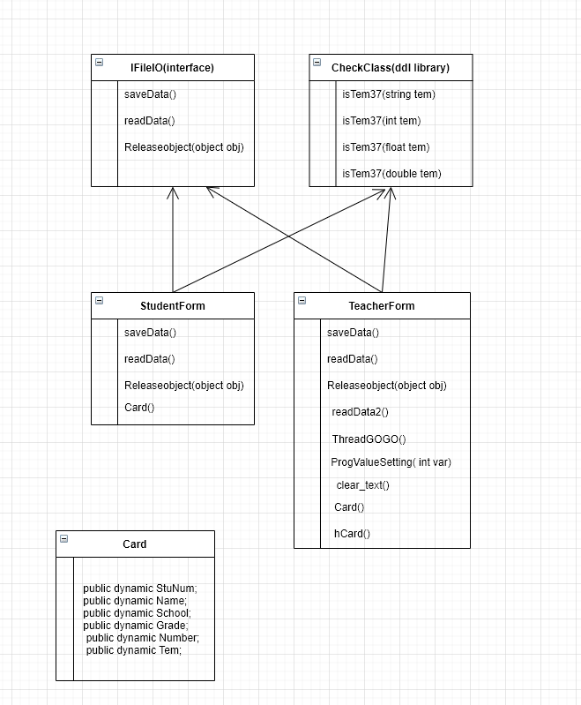
02
클래스 아키텍처

Slide 5
03
교과목 활용도
동적 라이브러리
MyExcelClassLibrary
StudentForm
TeacherForm
CheckClass
isTem37

Slide 6
03
교과목 활용도
스레드 사용
progressBar1.Minimum = 0;
progressBar1.Maximum = 90;
Thread thread1 = new Thread(new ThreadStart(ThreadGOGO));
thread1.Start();
foreach (dynamic i in cards)
{
ListViewItem items = new ListViewItem(i.Name);
items.SubItems.Add(i.School);
items.SubItems.Add(i.Grade);
items.SubItems.Add("" + i.Number);
listView1.Items.Add(items);
}
progressBar1.Value = 0;

Slide 7
03
교과목 활용도
스레드 사용
private void ThreadGOGO()
{
progressBar1.Invoke(new ProgvarCall(ProgValueSetting), new object[] { 90 });
}
private void ProgValueSetting(int var)
{
progressBar1.Value = var;
}

Slide 8
03
교과목 활용도
람다식
TeacherForm : 37도 이상인 학생 리스트아이템에 추가
foreach (dynamic i in hcards.FindAll(e=>(e.Tem>37)).ToArray())
{
ListViewItem items = new ListViewItem(i.Name);
items.SubItems.Add(i.School);
items.SubItems.Add(i.Grade);
items.SubItems.Add("" + i.Tem);
listView2.Items.Add(items);
}

Slide 9
03
교과목 활용도
LINQ
StudentForm: 엑셀에서 가져온 학생 정보와 비교하여 학생번호가 일치하는 학생의 정보 가져오기
var student = (from card in cards
where card.StuNum == text_stunum.Text
select new
{
stunum = card.StuNum,
name = card.Name,
school = card.School,
number = card.Number,
grade = card.Grade,
Tem = text_tem.Text
});

Slide 10
03
교과목 활용도
파일 읽고 쓰기 (COM 참조)
엑셀 사용

Slide 11
03
교과목 활용도
클래스, 인터페이스 상속 사용
파일 읽고 쓰기에 대한 인터페이스 생성 후 상속하여 사용
interface IFileIO
{
void saveData();
void readData();
void ReleaseObject(object obj);
}
}

Slide 12
04
데모

Slide 13
감사합니다

